Slide 1



الثالثة
إعدادي
مَادَّةُ ﭐللُّغَةِ ﭐلْعَرَبِيَّةِ
العلوم والتكنولوجيا
المرحلة 2
الذكاء الاصطناعي
الوحدة الثانية
الأول
الأسبوع
الطلاقة والفهم (1): مَا ﭐلذَّكَاءُ ﭐلِاصْطِنَاعِيُّ؟
الحصة: 4
الحصة : 4
Notes:
‹#›

Slide 2






أيقونات مخصصة للأستاذ
صفحات خاصة بالأستاذ(ة)
نمذجة المهمة من طرف الأستاذ (شرح بصوت مرتفع)
تعليمات أو شروحات للتلاميذ – خارج إطار النمذجة (بصوت مرتفع)
التذكير بميثاق القسم
تصحيح التمرين المنزلي

Slide 3
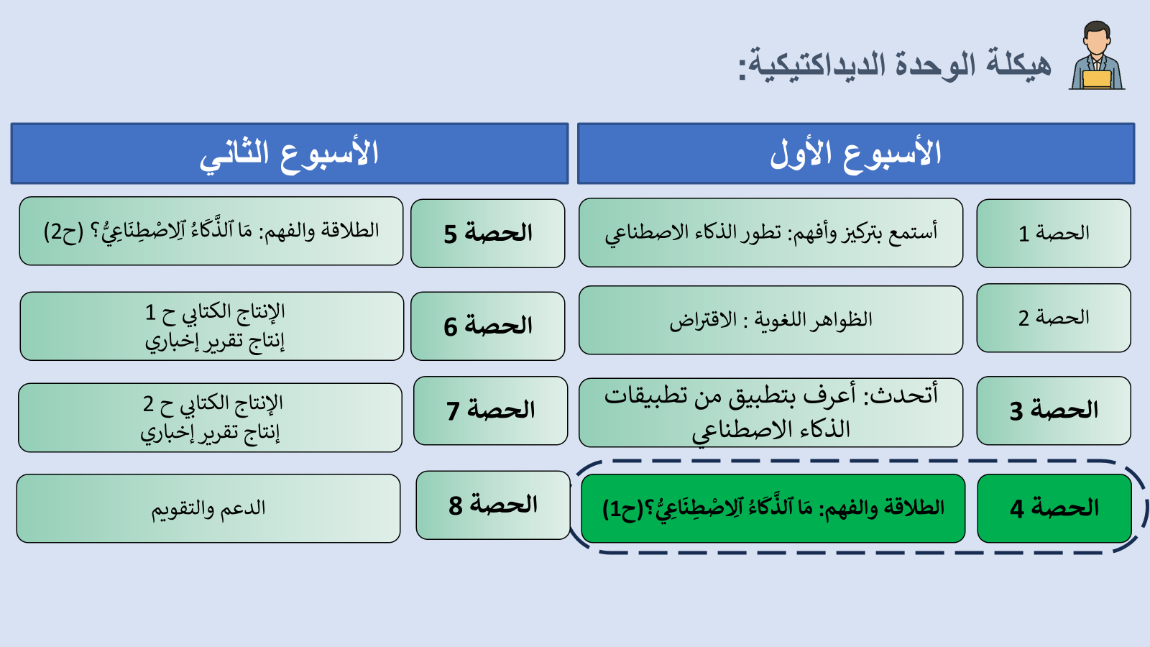








أيقونات مخصصة للتلاميذ
يستعمل التلاميذ اللوحات للإجابة
يرفع التلاميذ أيديهم للمشاركة
يستمع التلاميذ للأستاذ بتركيز
يسجّل التلاميذ ما ينبغي تسجيله على دفاترهم
يشتغل التلاميذ في ثنائيات
يشتغل التلاميذ بشكل مستقل
يقوم التلاميذ إلى السبورة

Slide 4
5 دقائق
افتتاح الحصة
10 دقائق
اكتساب المعجم وتوظيفه
10 دقائق
القراءة : القراءة بطلاقة
20 دقيقة
الفهم المباشر : استخراج معلومات صريحة من النص
10 دقائق
اختتام الحصة

Slide 5
5 دقائق

Slide 6

مَرْحَبًا بِكُمْ. هَلْ أَنْتُمْ مُسْتَعِدُّونَ لِنَبْدَأَ حِصَّتَنَا؟ هَيَّا بِنَا لِنَنْطَلِقْ!

Slide 7

نشاط اعتيادي
دقيقة

Slide 8


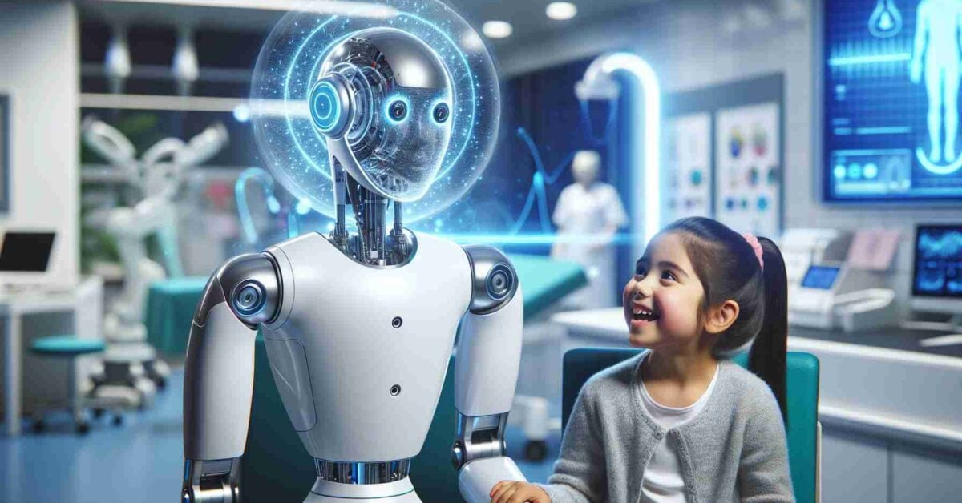
النشاط الاعتيادي: التعليق على صورة.
يوجه المدرس المتعلمين إلى الجواب مع تشجيع الذين توفقوا في الإجابة

Slide 9

النشاط الاعتيادي: التعليق على صورة.
يوجه المدرس المتعلمين إلى الجواب مع تشجيع الذين توفقوا في الإجابة
الجواب هو: .......................................................................................................

Slide 10

مراقبة إنجاز الواجبات المنزلية
دقيقتان

Slide 11
الآن، دعونا نتحقق معًا من الواجبات المنزلية التي طلب منكم إنجازها، لنتأكد من مدى اجتهادكم وفهمكم للدرس.
يراقب المدرس مدى إنجاز المتعلمين للواجبات المنزلية( يكفي المدرس بعينة من المتعلمين في كل حصة).

Slide 13

من يذكرنا بمعنى هذ الضابط الذي ينبغي الالتزام به داخل الفصل؟
يختار المدرس 3 متعلمين

Slide 14
من يذكرنا بمعنى هذ الضابط الذي ينبغي الالتزام به داخل الفصل؟
يختار المدرس 3 متعلمين
أشارك بنشاط.
أرفع يدي للمشاركة.
أنتبه عندما يتحدث أستاذي، وأصغي بعناية لحديث زملائي وزميلاتي
أنتبه عندما يجيب زملائي

Slide 15

التصريح بالأهداف
دقيقتان

Slide 16

عِندَ نِهَايَةِ هذِهِ الحِصَّةِ، سَتَكُونُونَ قَادِرِينَ عَلَى:
يشرح المدرس أهداف الحصة، والمطلوب من المتعلم في كل هدف.
اكتساب معجم وتوظيفه:
مفردات: – الآلات الذكية – المحاكاة – الذكاء البشري – خوارزمية – برامج الحاسوب- الذكاء الاصطناعي
أفعال الكلام: عبارات تدل على: التعريف – الإثبات – التفسير
قراءة مقطع من النص بطلاقة في حدود دقيقة.
الفهم الصريح للنص:
استخراج معلومات صريحة من نص "مَا ﭐلذَّكَاءُ ﭐلِاصْطِنَاعِيُّ؟"

Slide 17

القراءة الصامتة
(دقيقتان)

Slide 18
قراءة النص قراءة صامتة:
يطلب المدرس من المتعلمين قراءة أجزاء متفرقة من النص قراءة صامتة ملتزمين قواعد القراءة السليمة
يقرأ المتعلمون أجزاء متفرقة من النص قراءة صامتة فردية، قصد تكوين تصور أولي عن مضمونه العام، تمهيدًا للفهم والتحليل الجماعي ، بغاية تمكينهم من بناء تمثلات أولية حول النص وتنمية قدراتهم على الفهم الذاتي والتركيز، استعدادًا للتفاعل القرائي اللاحق.

Slide 19

اكتساب معجم وتوظيفه
10 دقيقة

Slide 20
تعرفنا في حصة الاستماع استراتيجية الشرح بالتوظيف في جمل . سنعتمد الاستراتيجية نفسها في فهم المفردات الآتية:
ينجز المدرس، على السبورة، المثال الأول أمام أنظار التلاميذ للتذكير بالاستراتيجية، و يطلب منهم إكمال باقي الجمل بمفردات مناسبة مع التصريح بسيرورة الإنجاز و منطق الاستدلال. بعد الانتهاء ينقل التلاميذ الجمل مصححة على دفاترهم.
أُكْمِلُ الْجُمَلَ بِالْمُفْرَدَاتِ الْآتِيةِ:
– ٱلذَّكَاءُ ٱلْبَشَرِيُّ – اَلْمُحَاكاةُ – ٱلْآلاتُ ٱلذَّكِيَّةُ – ٱلذَّكَاءُ ٱلِاصْطِنَاعِيُّ - الْخَوَارِزْمِيَّةُ- بَرَامِجَ حَاسُوبٍ
تَسْتَخْدِمُ ..........................تِقْنِياتِ ٱلذَّكَاءِ ٱلِاصْطِنَاعِيِّ.
طَوّرَ ٱلْعُلَمَاءُ ........................قَادِرَةً عَلَى تَحْلِيلِ ٱلْبَيَانَاتِ ٱلطِّبِّيَّةِ بِسُرْعَةٍ.
تَعْنِي .......................... ٱلْقُدْرَةَ عَلَى تَقْلِيدِ أَمْرٍ أَوْ فِعْلٍ.
............................ خُطُوَاتٌ مُتَسَلْسِلَةٌ لازِمَةٌ لِحَلِّ مَسْأَلَةٍ ما.
يَخْشَى بَعْضُ ٱلنَّاسِ مِنْ أَنْ يَحُلَّ ........................مَحَلَّ ٱلْإِنْسَانِ فِي ٱلْوَظَائِفِ وٱلْمِهَنِ.
يَخْتَلِفُ ............................مِنْ شَخْصٍ لآخَرَ.

Slide 21
3 دقائق

Slide 22
تعرفنا في حصة الاستماع استراتيجية الشرح بالتوظيف في جمل . سنعتمد الاستراتيجية نفسها في فهم المفردات الآتية:
يطلب المدرس من المتعلمين جماعيا إكمال باقي الجمل بمفردات مناسبة مع التصريح بسيرورة الإنجاز و منطق الاستدلال. بعد الانتهاء، ينقل التلاميذ الجمل مصححة على دفاترهم.
أُكْمِلُ الْجُمَلَ بِالْمُفْرَدَاتِ الْآتِيةِ:
– ٱلذَّكَاءُ ٱلْبَشَرِيُّ – اَلْمُحَاكاةُ – ٱلْآلاتُ ٱلذَّكِيَّةُ – ٱلذَّكَاءُ ٱلِاصْطِنَاعِيُّ - الْخَوَارِزْمِيَّةُ- بَرَامِجَ حَاسُوبٍ
تَسْتَخْدِمُ ..............................تِقْنِياتِ ٱلذَّكَاءِ ٱلِاصْطِنَاعِيِّ.
طَوّرَ ٱلْعُلَمَاءُ ............................قَادِرَةً عَلَى تَحْلِيلِ ٱلْبَيَانَاتِ ٱلطِّبِّيَّةِ بِسُرْعَةٍ.

Slide 23
تعرفنا في حصة الاستماع استراتيجية الشرح بالتوظيف في جمل . سنعتمد الاستراتيجية نفسها في فهم المفردات الآتية:
يطلب المدرس من المتعلمين جماعيا إكمال باقي الجمل بمفردات مناسبة مع التصريح بسيرورة الإنجاز و منطق الاستدلال. بعد الانتهاء، ينقل التلاميذ الجمل مصححة على دفاترهم.
أُكْمِلُ الْجُمَلَ بِالْمُفْرَدَاتِ الْآتِيةِ:
– ٱلذَّكَاءُ ٱلْبَشَرِيُّ – اَلْمُحَاكاةُ – ٱلْآلاتُ ٱلذَّكِيَّةُ – ٱلذَّكَاءُ ٱلِاصْطِنَاعِيُّ - الْخَوَارِزْمِيَّةُ- بَرَامِجَ حَاسُوبٍ
تَسْتَخْدِمُ ٱلْآلاتُ ٱلذَّكِيَّةُ تِقْنِياتِ ٱلذَّكَاءِ ٱلِاصْطِنَاعِيِّ.
طَوّرَ ٱلْعُلَمَاءُ بَرَامِجَ حَاسُوبٍ قَادِرَةً عَلَى تَحْلِيلِ ٱلْبَيَانَاتِ ٱلطِّبِّيَّةِ بِسُرْعَةٍ.

Slide 24
3 دقائق

Slide 25
تعرفنا في حصة الاستماع استراتيجية الشرح بالتوظيف في جمل . سنعتمد الاستراتيجية نفسها في فهم المفردات الآتية:
يطلب المدرس من المتعلمين ثنائيا إكمال باقي الجمل بمفردات مناسبة مع التصريح بسيرورة الإنجاز و منطق الاستدلال. بعد الانتهاء، ينقل التلاميذ الجمل مصححة على دفاترهم.
أُكْمِلُ الْجُمَلَ بِالْمُفْرَدَاتِ الْآتِيةِ:
– ٱلذَّكَاءُ ٱلْبَشَرِيُّ – اَلْمُحَاكاةُ – ٱلْآلاتُ ٱلذَّكِيَّةُ – ٱلذَّكَاءُ ٱلِاصْطِنَاعِيُّ - الْخَوَارِزْمِيَّةُ- بَرَامِجَ حَاسُوبٍ
تَعْنِي ..................... ٱلْقُدْرَةَ عَلَى تَقْلِيدِ أَمْرٍ أَوْ فِعْلٍ.
........................ خُطُوَاتٌ مُتَسَلْسِلَةٌ لازِمَةٌ لِحَلِّ مَسْأَلَةٍ ما.

Slide 26
تعرفنا في حصة الاستماع استراتيجية الشرح بالتوظيف في جمل . سنعتمد الاستراتيجية نفسها في فهم المفردات الآتية:
يطلب المدرس من المتعلمين ثنائيا إكمال باقي الجمل بمفردات مناسبة مع التصريح بسيرورة الإنجاز و منطق الاستدلال. بعد الانتهاء، ينقل التلاميذ الجمل مصححة على دفاترهم.
أُكْمِلُ الْجُمَلَ بِالْمُفْرَدَاتِ الْآتِيةِ:
– ٱلذَّكَاءُ ٱلْبَشَرِيُّ – اَلْمُحَاكاةُ – ٱلْآلاتُ ٱلذَّكِيَّةُ – ٱلذَّكَاءُ ٱلِاصْطِنَاعِيُّ - الْخَوَارِزْمِيَّةُ- بَرَامِجَ حَاسُوبٍ
تَعْنِي اَلْمُحَاكاةُ ٱلْقُدْرَةَ عَلَى تَقْلِيدِ أَمْرٍ أَوْ فِعْلٍ.
الْخَوَارِزْمِيَّةُ خُطُوَاتٌ مُتَسَلْسِلَةٌ لازِمَةٌ لِحَلِّ مَسْأَلَةٍ ما.

Slide 27
3 دقائق

Slide 28

تعرفنا في حصة الاستماع استراتيجية الشرح بالتوظيف في جمل . سنعتمد الاستراتيجية نفسها في فهم المفردات الآتية:
يطلب المدرس من المتعلمين فرديا ملء الفراغ بكلمات مناسبة وتوظيفها في جمل مع التصريح بسيرورة الإنجاز و منطق الاستدلال. بعد الانتهاء ينقل التلاميذ الجمل مصححة على دفاترهم.
أُكْمِلُ الْجُمَلَ بِالْمُفْرَدَاتِ الْآتِيةِ:
– ٱلذَّكَاءُ ٱلْبَشَرِيُّ – اَلْمُحَاكاةُ – ٱلْآلاتُ ٱلذَّكِيَّةُ – ٱلذَّكَاءُ ٱلِاصْطِنَاعِيُّ - الْخَوَارِزْمِيَّةُ- بَرَامِجَ حَاسُوبٍ
يَخْشَى بَعْضُ ٱلنَّاسِ مِنْ أَنْ يَحُلَّ ........................مَحَلَّ ٱلْإِنْسَانِ فِي ٱلْوَظَائِفِ وٱلْمِهَنِ.
يَخْتَلِفُ ............................مِنْ شَخْصٍ لآخَرَ.

Slide 29
تعرفنا في حصة الاستماع استراتيجية الشرح بالتوظيف في جمل . سنعتمد الاستراتيجية نفسها في فهم المفردات الآتية:
يطلب المدرس من المتعلمين فرديا ملء الفراغ بكلمات مناسبة وتوظيفها في جمل مع التصريح بسيرورة الإنجاز و منطق الاستدلال. بعد الانتهاء ينقل التلاميذ الجمل مصححة على دفاترهم.
أُكْمِلُ الْجُمَلَ بِالْمُفْرَدَاتِ الْآتِيةِ:
– ٱلذَّكَاءُ ٱلْبَشَرِيُّ – اَلْمُحَاكاةُ – ٱلْآلاتُ ٱلذَّكِيَّةُ – ٱلذَّكَاءُ ٱلِاصْطِنَاعِيُّ - الْخَوَارِزْمِيَّةُ- بَرَامِجَ حَاسُوبٍ
يَخْشَى بَعْضُ ٱلنَّاسِ مِنْ أَنْ يَحُلَّ ٱلذَّكَاءُ ٱلِاصْطِنَاعِيُّ مَحَلَّ ٱلْإِنْسَانِ فِي ٱلْوَظَائِفِ وٱلْمِهَنِ.
يَخْتَلِفُ ٱلذَّكَاءُ ٱلْبَشَرِيُّ مِنْ شَخْصٍ لآخَرَ.

Slide 30
ينقل التلاميذ الجمل مصححة على دفاترهم.
أُكْمِلُ الْجُمَلَ بِالْمُفْرَدَاتِ الْآتِيةِ:
– ٱلذَّكَاءُ ٱلْبَشَرِيُّ – اَلْمُحَاكاةُ – ٱلْآلاتُ ٱلذَّكِيَّةُ – ٱلذَّكَاءُ ٱلِاصْطِنَاعِيُّ - الْخَوَارِزْمِيَّةُ- بَرَامِجَ حَاسُوبٍ
تَسْتَخْدِمُ ٱلْآلاتُ ٱلذَّكِيَّةُ تِقْنِياتِ ٱلذَّكَاءِ ٱلِاصْطِنَاعِيِّ.
طَوّرَ ٱلْعُلَمَاءُ بَرَامِجَ حَاسُوبٍ قَادِرَةً عَلَى تَحْلِيلِ ٱلْبَيَانَاتِ ٱلطِّبِّيَّةِ بِسُرْعَةٍ.
تَعْنِي اَلْمُحَاكاةُ ٱلْقُدْرَةَ عَلَى تَقْلِيدِ أَمْرٍ أَوْ فِعْلٍ.
الْخَوَارِزْمِيَّةُ خُطُوَاتٌ مُتَسَلْسِلَةٌ لازِمَةٌ لِحَلِّ مَسْأَلَةٍ ما.
يَخْشَى بَعْضُ ٱلنَّاسِ مِنْ أَنْ يَحُلَّ ٱلذَّكَاءُ ٱلِاصْطِنَاعِيُّ مَحَلَّ ٱلْإِنْسَانِ فِي ٱلْوَظَائِفِ وٱلْمِهَنِ.
يَخْتَلِفُ ٱلذَّكَاءُ ٱلْبَشَرِيُّ مِنْ شَخْصٍ لآخَرَ.

Slide 31

النشاط الأول:
القراءة بطلاقة
10 دقائق

Slide 32
دقيقتان

Slide 33
القراءة الجهرية
يقرأ الأستاذ كلمتين من النص قراءة جهرية سليمة، ويقف عند الحرف المضعف ويشرح كيف ينطق، مع تقديم أمثلة وأمثلة مخالفة والتصريح بسيرورة الإنجاز
تدريب المتعلمين على نطق حرف الخاء من مخرجه بشكل سليم:
ٱلدِّمَاغُ | خَاصَّة
ٱلذَّكاءِ | ٱلتَّفْكِيرِ
ٱلتَّحْلِيلِ | تَوَفُّرَ

Slide 34
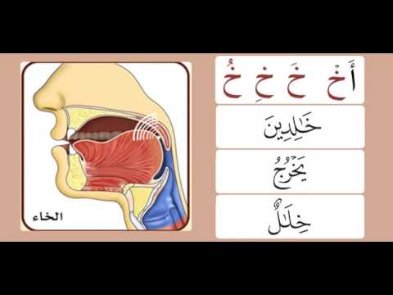
القراءة الجهرية
يقرأ الأستاذ كلمتين من النص قراءة جهرية سليمة، ويقف عند حرف الخاء ويشرح كيف ينطق، مع تقديم أمثلة وأمثلة مخالفة والتصريح بسيرورة الإنجاز
خَاصَّةٍ:
حرف الخاء من الحروف الحلقية أي:
يخرج من أدنى الحلق كما تبين هذه الصورة:

Slide 35
القراءة الجهرية
يقرأ المتعلمون جماعيا فثنائيا ثم فرديا كلمتين من الجدول قراءة جهرية سليمة، ويوضحون معايير القراءة السليمة
تدريب المتعلمين حرف الخاء ومخرجه ونطقه السليم:
ٱلدِّمَاغُ | خَاصَّة
ٱلذَّكاءِ | ٱلتَّفْكِيرِ
ٱلتَّحْلِيلِ | تَوَفُّرَ

Slide 36
القراءة الجهرية
يقرأ المتعلمون جماعيا فثنائيا ثم فرديا عبارتين قراءة جهرية سليمة، ويوضحون معايير القراءة السليمة
فَإِنَّ ٱلذّكَاءَ ٱلِاصْطِنَاعِيَّ هُوَ عِلمُ هَنْدَسَةِ إِنْشاءِ آلاتٍ ذَكِيَّةٍ.
تَتَعَلَّمُ مِثْلمَا نَتَعلّمُ، وتُقَرِّرُ كَمَا نُقَرِّرُ، وتَتَصَرَّفُ كمَا نَتَصَرَّفُ.
ولَمَّا كَانَ ٱلذَّكاءُ ٱلِاصْطِنَاعِيُّ هُوَ مُحَاكاةُ تَصَرُّفاتِ ٱلْبَشَرِ عَبْرَ أنْظِمَةِ ٱلْحَاسُوبِ فَإنَّ هَذَا لا يَعْنِي أنَّ أَيَّ قِطْعَةٍ بَرْمَجِيَّةٍ تَعْمَلُ مِنْ خِلالِ خَوَارِزْمِيَّةٍ مُعَيَّنَةٍ، وتَقُومُ بِمَهَامَّ مُحَدَّدَةٍ، تُعَدُّ ذَكَاءً اصْطِنَاعِيًّا؛

Slide 37
القراءة الجهرية
يقرأ المتعلمون جماعيا فثنائيا ثم فرديا فقرة من الجدول قراءة جهرية سليمة، ويوضحون معايير القراءة السليمة
قراءة فقرة من النص بتوظيف شبكة التقويم الذاتي

Slide 38
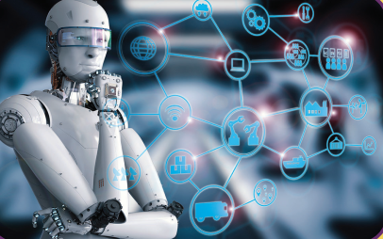
3/1
مَاٱلذَّكَاءُ ٱلِاصْطِنَاعِيُّ؟
قَامَ "جون مكارثي" ٱلْمُلَقَّبُ بِأبي ٱلذَّكَاءِ ٱلِاصْطِناَعِيِّ بِصَكِّ هَذَا ٱلْمُصْطَلَحِ سَنَةَ 1956م، وَوِفقاً لَهُ، فَإِنَّ ٱلذّكَاءَ ٱلِاصْطِنَاعِيَّ هُوَ"عِلمُ هَنْدَسَةِ إِنْشاءِ آلاتٍ ذَكِيَّةٍ، وبِصُورةٍ خَاصَّةٍ بَرَامِجِ ٱلْحَاسُوبِ"؛ أي إنَّهُ عِلْمُ إنْشَاءِ أجْهِزَةِ وبَرامِج حَاسُوبٍ قَادِرَةٍ عَلى ٱلتَّفْكِيرِ بِٱلطَّرِيقَةِ نَفْسِهَا ٱلَّتِي يَعْمَلُ بِهَا ٱلدِّمَاغُ ٱلْبَشَرِيُّ، تَتَعَلَّمُ مِثْلمَا نَتَعلّمُ، وتُقَرِّرُ كَمَا نُقَرِّرُ، وتَتَصَرَّفُ كمَا نَتَصَرَّفُ.
وبِهَذا ٱلْمَعْنَى، فَإِنَّ ٱلذَّكَاءَ ٱلِاصْطِناعِيَّ هُوَ عَمَليةُ مُحَاكَاةِ ٱلذَّكاءِ ٱلْبَشَرِيِّ عَبْرَ أنْظِمَةِ ٱلْحَاسُوبِ. فَهِيَ مُحَاوَلةُ تَقْلِيدِ سُلُوكِ ٱلبَشَرِ ونَمَطِ تَفْكِيرِهِمْ، وطَرِيقَةِ اتِّخَاذِ قَرَاراِتِهمْ، مِنْ خِلالِ دِراسَةِ سُلُوكِ ٱلْبَشَرِ عَبْرَ إِجْرَاءِ تَجَارِبَ عَلى تَصَرُّفاتِهِمْ وَوَضْعِهِمْ في مَوَاقِفَ مُعَيّنَةٍ، ومُرَاقَبَةِ رُدُودِ أفْعَالهِمْ، وتَفْكِيرِهِمْ وتَعَامُلِهِمْ مَعَ هَذِهِ ٱلْمَوَاقِفِ، ومِنْ ثمَّ مُحَاوَلةِ مُحَاكاةِ طَرِيقَةِ ٱلتّفْكِيرِ ٱلْبَشَرِيَّةِ عَبْرَ أنْظِمَةِ ٱلْحَاسُوبِ ٱلْمُعَقَّدَةِ.

Slide 39


الممارسة الموجهة الجماعية
10 دقائق

Slide 40

يشرح المدرس ضوابط القراءة بطلاقة
الان حان دوركم. نقرأ النص مراعين ضوابط الطلاقة؟
أَضَعُ أصبعي تَحْتَ كُلِّ كَلِمَةٍ أَقْرَؤُها
1
أَصِلُ قِراءَةَ ٱلْكَلِماتِ بَعْضِها بِبَعْضٍ؛
2
أَلْتَزِمُ ٱلْوَقْفَ عِنْدَ عَلاماتِ ٱلتَّرْقيمِ؛
3
أُحاوِلُ تَمَثُّلَ ٱلْكَلِماتِ بَدَلَ تَهَجّيها.
4

Slide 41
3/1
مَا ٱلذَّكَاءُ ٱلِاصْطِنَاعِيُّ؟
قَامَ "جون مكارثي" ٱلْمُلَقَّبُ بِأبي ٱلذَّكَاءِ ٱلِاصْطِناَعِيِّ بِصَكِّ هَذَا ٱلْمُصْطَلَحِ سَنَةَ 1956م، وَوِفقاً لَهُ، فَإِنَّ ٱلذّكَاءَ ٱلِاصْطِنَاعِيَّ هُوَ"عِلمُ هَنْدَسَةِ إِنْشاءِ آلاتٍ ذَكِيَّةٍ، وبِصُورةٍ خَاصَّةٍ بَرَامِجِ ٱلْحَاسُوبِ"؛ أي إنَّهُ عِلْمُ إنْشَاءِ أجْهِزَةِ وبَرامِج حَاسُوبٍ قَادِرَةٍ عَلى ٱلتَّفْكِيرِ بِٱلطَّرِيقَةِ نَفْسِهَا ٱلَّتِي يَعْمَلُ بِهَا ٱلدِّمَاغُ ٱلْبَشَرِيُّ، تَتَعَلَّمُ مِثْلمَا نَتَعلّمُ، وتُقَرِّرُ كَمَا نُقَرِّرُ، وتَتَصَرَّفُ كمَا نَتَصَرَّفُ.
وبِهَذا ٱلْمَعْنَى، فَإِنَّ ٱلذَّكَاءَ ٱلِاصْطِناعِيَّ هُوَ عَمَليةُ مُحَاكَاةِ ٱلذَّكاءِ ٱلْبَشَرِيِّ عَبْرَ أنْظِمَةِ ٱلْحَاسُوبِ. فَهِيَ مُحَاوَلةُ تَقْلِيدِ سُلُوكِ ٱلبَشَرِ ونَمَطِ تَفْكِيرِهِمْ، وطَرِيقَةِ اتِّخَاذِ قَرَاراِتِهمْ، مِنْ خِلالِ دِراسَةِ سُلُوكِ ٱلْبَشَرِ عَبْرَ إِجْرَاءِ تَجَارِبَ عَلى تَصَرُّفاتِهِمْ وَوَضْعِهِمْ في مَوَاقِفَ مُعَيّنَةٍ، ومُرَاقَبَةِ رُدُودِ أفْعَالهِمْ، وتَفْكِيرِهِمْ وتَعَامُلِهِمْ مَعَ هَذِهِ ٱلْمَوَاقِفِ، ومِنْ ثمَّ مُحَاوَلةِ مُحَاكاةِ طَرِيقَةِ ٱلتّفْكِيرِ ٱلْبَشَرِيَّةِ عَبْرَ أنْظِمَةِ ٱلْحَاسُوبِ ٱلْمُعَقَّدَةِ.

Slide 42
3/2
مَا ٱلذَّكَاءُ ٱلِاصْطِنَاعِيُّ؟
ولَمَّا كَانَ ٱلذَّكاءُ ٱلِاصْطِنَاعِيُّ هُوَ مُحَاكاةُ تَصَرُّفاتِ ٱلْبَشَرِ عَبْرَ أنْظِمَةِ ٱلْحَاسُوبِ فَإنَّ هَذَا لا يَعْنِي أنَّ أَيَّ قِطْعَةٍ بَرْمَجِيَّةٍ تَعْمَلُ مِنْ خِلالِ خَوَارِزْمِيَّةٍ مُعَيَّنَةٍ، وتَقُومُ بِمَهَامَّ مُحَدَّدَةٍ، تُعَدُّ ذَكَاءً اصْطِنَاعِيًّا؛ فَلِكَيْ نُطْلِقَ هَذَا ٱلمُصْطَلحَ عَلَى نِظَامِ حَاسُوبٍ لابُدَّ أَنْ يَكُونَ قَادِراً عَلَى ٱلتَّعَلُّمِ وجَمْعِ ٱلْبَيَانَاتِ، وتَحْلِيلِهَا، وٱتِّخَاذِ قَرَارَاتٍ بِنَاءً عَلَى عَمَلِيَّةِ ٱلتَّحْلِيلِ هَذِهِ، بِصُورَةٍ تُحَاكي طَرِيقَةَ تَفْكِيرِ ٱلْبَشَرِ، وهُوَ مَا يَعْنِي تَوَفُّرَ ثَلاثِ صِفَاتٍ رَئيسَةٍ هِيَ:
1- اَلْقُدْرَةُ عَلَى ٱلتَّعَلُّمِ، أي اكْتِسَابُ ٱلْمَعْلُومَاتِ، وَوَضْعُ قَواعِدِ ٱسْتِخْدَامِ هَذِهِ ٱلْمَعْلُومَاتِ.
2- إِمْكانِيةُ جَمْعِ هَذِهِ ٱلبَيَانَاتِ وتَحْلِيلِهَا وخَلْقِ عَلاقَاتٍ بَيْنَهَا.
3- اتِّخَاذُ قَرَارَاتٍ بِنَاءً عَلَى عَمَلِيَّةِ تَحْلِيلِ ٱلْمَعْلُومَاتِ.

Slide 43
3/3
مَا ٱلذَّكَاءُ ٱلِاصْطِنَاعِيُّ؟
وفَي ضَوْءِ مَا سَبَقَ، فَإنَّ خَوَارِزْمِيةَ ٱلْبَحْثِ في "جوجل" مَثَلا لَا تُصْبِحُ ذَكَاءً ٱصْطِنَاعِيًّا إِلَّا إِذَا تَوَفَّرَتْ فِيهَا هَذِهِ ٱلصِّفَاتُ ٱلثَّلاثُ، فَإِذَا قَامَ أَحَدُ ٱلْأَفْرَادِ بِٱلْبَحْثِ مَثلًا عَنِ ٱلسِّيَاحَةِ في بَلَدٍ مَا، وأدْرَكَتْ خَوَارِزْميةُ ٱلْبَحْثِ هَذَا ٱلْمَطْلَبَ، وأجَابَتْهُ في حُدُودِ ٱلْبَحْثِ عَنِ ٱلسِّيَاحَةِ في ذَلِكَ ٱلْبَلَدِ فَقَط، فَإِنَّ ذَلِكَ لَا يُعَدُّ ذَكاءً ٱصْطِنَاعِيّاً، ولِكَيْ يَكُونَ كَذلِكَ، لابُدَّ أنْ تَجْمَعَ ٱلْخَوَارِزْميةُ بَيَانَاتٍ أكْثَرَ، وتَعْرِضَ مُقْتَرحَاتٍ إضَافِيَّةً، أيْ أنْ يَقُومَ ٱلنِّظَامُ مِنْ تِلْقَاءِ نَفْسِهِ بِتَرْشِيحِ إِعْلانَاتٍ لِهَذَا ٱلشَّخْصِ عَنْ عُرُوضِ ٱلسِّياحَةِ في ذَلِكَ ٱلْبَلَدِ، وأفْضَلِ خُطُوطِ ٱلطَّيَرانِ ٱلّتِي يُمْكِنُ أنْ يُسَافِرَ عَلَى مَتْنِهَا، وأيِّ ٱلفَنادِقِ ٱلّتِي يُمْكِنُ أنْ يَسْكُنَ فِيهَا أثْنَاءَ رِحْلَتِهِ، ثُمَّ يَبْدَأُ بِتَرْشِيحِ بَعْضِ ٱلْأمْكِنَةِ وٱلْمَعَالِمِ ٱلسِّياحِيّةِ ٱلّتِي يُمْكِنُ زِيَارَتُهَا في ذَلِكَ ٱلْبَلَدِ، وبِهَذَا يُقَدِّمُ ٱلنِّظَامُ عَمَلاً أَكْبَرَ مِنْ عَمَلِيَّةِ بَحْثٍ عَادِيَّةٍ، كمَا هُوَ ٱلْحَالُ بِالنِّسْبَةِ إلَى ٱلْبَحْثِ عَبْرَ "جوجل".
مجتمع ما بعد المعلومات، إيهاب خليفة، المستقبل للأبحاث والدراسات المتقدمة، الطبعة الأولى 2019،
القاهرة، ص: 40/41 (بتصرف)

Slide 44
أقوم قراءتي :
يدعو المدرس المتعلمين إلى تقويم قراءاتهم ذاتيا .
أَتَمَرَّنُ عَلَى قِرَاءَةِ فِقْرَةٍ وأُقَوِّمُ ذَاتِي:
هَلْ تَمَثَّلْتُ ﭐلْمَعَانِي؟ | هَلِ احْتَرَمْتُ عَلَامَاتِ ﭐلتَّرْقِيمِ؟ | عَدَدُ ﭐلْأَخْطَاءِ ﭐلْمُرْتَكَبَةِ | الْمُدَّةُ ﭐلزَّمَنِيَّةُ | عَدَدُ ﭐلْكَلِمَاتِ ﭐلْمَقْرُوءَةِ

Slide 45
تغذية راجعة :
ينهي المدرس نشاط القراءة بطلاقة بتقديم تغذية راجعة عامة، ينبه فيها المتعلمين إلى بعض الأخطاء، ويطلب منهم المداومة على القراءة في البيوت لأجل تجويد قراءاتهم وتجاوز مشاكلهم.

Slide 46

الفهم المباشر
استخراج معلومات صريحة من النص
20 دقيقة

Slide 47
ننجز بطاقة تعريف للنص.
يطلب المدرس من المتعلمين في مجموعات استثمار عتبات النص وملء الجدول ، بعد ذلك يستمع إلى نماذج إجابات ويقدم تغذية راجعة ، ويطلب من متعلمين تدوين الأجوبة على السبورة لأجل نقلها على الدفاتر
تاريخ النشر | دار النشر | المصدر | الكاتب | العنوان

Slide 48

ننجز بطاقة تعريف للنص.
يطلب المدرس من المتعلمين في مجموعات استثمار عتبات النص وملء الجدول ، بعد ذلك يستمع إلى نماذج إجابات ويقدم تغذية راجعة ، ويطلب من متعلمين تدوين الأجوبة على السبورة لأجل نقلها على الدفاتر
تاريخ النشر | دار النشر | المصدر | الكاتب | العنوان
الطبعة الأولى 2019 | غير مذكورة | المستقبل للأبحاث والدراسات المتقدمة | إيهاب خليفة | مَا ٱلذَّكَاءُ ٱلِاصْطِنَاعِيُّ؟

Slide 49
نحدد الوضعية التواصلية في النص.
يشرح المدرس أمام أنظار المتعلمين معنى " الوضعية التواصلية" وينجز المثال الأول ( موضوع الخبر ) أمامهم ويشرح سيرورة الإنجاز
أُحَدِّدُ ﭐلْوَضْعِيةَ ﭐلتَّوَاصُلِيَّةَ فِي ﭐلنَّصِّ:
.............................................................. | مَوضُوعُ ﭐلْخَبَرِ؟
.............................................................. | نَاقِلُ الْخَبَرِ؟
.............................................................. | ﭐلْمُسْتَهْدَفُ بِالْخَبَرِ؟
.............................................................. | ﭐلْغَايَةُ مِنَ ﭐلْإخْبَارِ؟

Slide 50
6 دقائق

Slide 51
نحدد موضوع الخبر.
يشرح المدرس أمام أنظار المتعلمين معنى " الوضعية التواصلية" وينجز المثال الأول ( موضوع الخبر ) أمامهم ويشرح سيرورة الإنجاز
لِمَعْرِفَةِ مَوْضُوعِ ﭐلْخَبَرِ نَعْتَمِدُ ﭐلْمُؤَشِّرَاتِ ﭐلْآتِيةَ:
 | العنوان
 | الجملة الافتتاحية
 | الكلمات المِفتاحية
 | الخاتمة

Slide 52
نحدد موضوع الخبر.
يشرح المدرس أمام أنظار المتعلمين معنى " الوضعية التواصلية" وينجز المثال الأول ( موضوع الخبر ) أمامهم ويشرح سيرورة الإنجاز
لِمَعْرِفَةِ مَوْضُوعِ ﭐلْخَبَرِ نَعْتَمِدُ ﭐلْمُؤَشِّرَاتِ ﭐلْآتِيةَ:
مَا ﭐلذَّكَاءُ ﭐلِاصْطِنَاعِيُّ؟ | العنوان

Slide 53
نحدد موضوع الخبر.
يشرح المدرس أمام أنظار المتعلمين معنى " الوضعية التواصلية" وينجز المثال الأول ( موضوع الخبر ) أمامهم ويشرح سيرورة الإنجاز
لِمَعْرِفَةِ مَوْضُوعِ ﭐلْخَبَرِ نَعْتَمِدُ ﭐلْمُؤَشِّرَاتِ ﭐلْآتِيةَ:
مَا ﭐلذَّكَاءُ ﭐلِاصْطِنَاعِيُّ؟ | العنوان
قَامَ "جون مكارثي" ٱلْمُلَقَّبُ بِأبي ٱلذَّكَاءِ ٱلِاصْطِناَعِيِّ بِصَكِّ هَذَا ٱلْمُصْطَلَحِ سَنَةَ 1956م | الجملة الافتتاحية

Slide 54
نحدد موضوع الخبر.
يشرح المدرس أمام أنظار المتعلمين معنى " الوضعية التواصلية" وينجز المثال الأول ( موضوع الخبر ) أمامهم ويشرح سيرورة الإنجاز
لِمَعْرِفَةِ مَوْضُوعِ ﭐلْخَبَرِ نَعْتَمِدُ ﭐلْمُؤَشِّرَاتِ ﭐلْآتِيةَ:
مَا ﭐلذَّكَاءُ ﭐلِاصْطِنَاعِيُّ؟ | العنوان
قَامَ "جون مكارثي" ٱلْمُلَقَّبُ بِأبي ٱلذَّكَاءِ ٱلِاصْطِناَعِيِّ بِصَكِّ هَذَا ٱلْمُصْطَلَحِ سَنَةَ 1956م | الجملة الافتتاحية
- الذكاء الاصطناعي – برامج الحاسوب – الدماغ البشري – أنظمة الحاسوب – قطعة برمجية – جمع البيانات – خوارزمية ... | الكلمات المِفتاحية

Slide 55
نحدد موضوع الخبر.
يشرح المدرس أمام أنظار المتعلمين معنى " الوضعية التواصلية" وينجز المثال الأول ( موضوع الخبر ) أمامهم ويشرح سيرورة الإنجاز
لِمَعْرِفَةِ مَوْضُوعِ ﭐلْخَبَرِ نَعْتَمِدُ ﭐلْمُؤَشِّرَاتِ ﭐلْآتِيةَ:
مَا ﭐلذَّكَاءُ ﭐلِاصْطِنَاعِيُّ؟ | العنوان
قَامَ "جون مكارثي" ٱلْمُلَقَّبُ بِأبي ٱلذَّكَاءِ ٱلِاصْطِناَعِيِّ بِصَكِّ هَذَا ٱلْمُصْطَلَحِ سَنَةَ 1956م | الجملة الافتتاحية
- الذكاء الاصطناعي – برامج الحاسوب – الدماغ البشري – أنظمة الحاسوب – قطعة برمجية – جمع البيانات – خوارزمية ... | الكلمات المِفتاحية
وفَي ضَوْءِ مَا سَبَقَ، فَإنَّ خَوَارِزْمِيةَ ٱلْبَحْثِ في "جوجل" مَثَلا لَا تُصْبِحُ ذَكَاءً ٱصْطِنَاعِيًّا إِلَّا إِذَا تَوَفَّرَتْ فِيهَا هَذِهِ ٱلصِّفَاتُ ٱلثَّلاث | الخاتمة
موضوع الخبر: تعريف الذكاء الاصطناعي وبيان طبيعته وصفاته.

Slide 56
نحدد موضوع الخبر.
يشرح المدرس أمام أنظار المتعلمين معنى " الوضعية التواصلية" وينجز المثال الأول ( موضوع الخبر ) أمامهم ويشرح سيرورة الإنجاز
أُحَدِّدُ ﭐلْوَضْعِيةَ ﭐلتَّوَاصُلِيَّةَ فِي ﭐلنَّصِّ:
تعريف الذكاء الاصطناعي وبيان طبيعته وصفاته. | مَوضُوعُ ﭐلْخَبَرِ؟
... | نَاقِلُ الْخَبَرِ؟
... | ﭐلْمُسْتَهْدَفُ بِالْخَبَرِ؟
... | ﭐلْغَايَةُ مِنَ ﭐلْإخْبَارِ؟

Slide 57

الممارسة الموجهة الثنائية
تساءلت ما إذا...
5 دقائق

Slide 58
نحدد الوضعية التواصلية في النص.
يشرح المدرس أمام أنظار المتعلمين معنى " الوضعية التواصلية" وينجز المثال الأول ( موضوع الخبر ) أمامهم ويشرح سيرورة الإنجاز
أُحَدِّدُ ﭐلْوَضْعِيةَ ﭐلتَّوَاصُلِيَّةَ فِي ﭐلنَّصِّ:
تعريف الذكاء الاصطناعي وبيان طبيعته وصفاته. | مَوضُوعُ ﭐلْخَبَرِ؟
... | نَاقِلُ الْخَبَرِ؟
... | ﭐلْمُسْتَهْدَفُ بِالْخَبَرِ؟
... | ﭐلْغَايَةُ مِنَ ﭐلْإخْبَارِ؟

Slide 59
نحدد ناقل الخبر.
يشرح المدرس أمام أنظار المتعلمين معنى " الوضعية التواصلية" وينجز المثال الأول ( موضوع الخبر ) أمامهم ويشرح سيرورة الإنجاز
لِمَعْرِفَةِ نَاقِلِ ﭐلْخَبَر، نُحَدِّدُ اسمَ الْكَاتِب في تَوْثِيقِ النَّّصِّ:
اسم الكاتب هُوَ:
إيهاب خليفة هو الذي ينقل أقوال "جون مكارثي"

Slide 60
نحدد ناقل الخبر.
يشرح المدرس أمام أنظار المتعلمين معنى " الوضعية التواصلية" وينجز المثال الأول ( موضوع الخبر ) أمامهم ويشرح سيرورة الإنجاز
أُحَدِّدُ ﭐلْوَضْعِيةَ ﭐلتَّوَاصُلِيَّةَ فِي ﭐلنَّصِّ:
تعريف الذكاء الاصطناعي وبيان طبيعته وصفاته. | مَوضُوعُ ﭐلْخَبَرِ؟
إيهاب خليفة ينقل أقوال "جون مكارثي" | نَاقِلُ الْخَبَرِ؟
؟؟؟ | ﭐلْمُسْتَهْدَفُ بِالْخَبَرِ؟
 | ﭐلْغَايَةُ مِنَ ﭐلْإخْبَارِ؟

Slide 61

الممارسة المستقلة
4 دقائق

Slide 62
نحدد الوضعية التواصلية في النص.
يوجه المدرس المتعلمين إلى الاشتغال بشكل فرديا، و تحديد الغاية من الخطاب، مع التصريح بسيرورة الإنجاز
أُحَدِّدُ ﭐلْوَضْعِيةَ ﭐلتَّوَاصُلِيَّةَ فِي ﭐلنَّصِّ:
تعريف الذكاء الاصطناعي وبيان طبيعته وصفاته. | مَوضُوعُ ﭐلْخَبَرِ؟
إيهاب خليفة ينقل أقوال "جون مكارثي" | نَاقِلُ الْخَبَرِ؟
؟؟؟ | ﭐلْمُسْتَهْدَفُ بِالْخَبَرِ؟
 | ﭐلْغَايَةُ مِنَ ﭐلْإخْبَارِ؟

Slide 63
نحدد الوضعية التواصلية في النص.
يوجه المدرس المتعلمين إلى الاشتغال بشكل فرديا، و تحديد الغاية من الخطاب، مع التصريح بسيرورة الإنجاز
أُحَدِّدُ ﭐلْوَضْعِيةَ ﭐلتَّوَاصُلِيَّةَ فِي ﭐلنَّصِّ:
تعريف الذكاء الاصطناعي وبيان طبيعته وصفاته. | مَوضُوعُ ﭐلْخَبَرِ؟
إيهاب خليفة ينقل أقوال "جون مكارثي" | نَاقِلُ الْخَبَرِ؟
غياب الإشارة إلى مستهدف محدد، فالخطاب موجه إلى قارئ عام | ﭐلْمُسْتَهْدَفُ بِالْخَبَرِ؟
... | ﭐلْغَايَةُ مِنَ ﭐلْإخْبَارِ؟

Slide 64
نحدد الغاية من الإخبار.
يوجه المدرس المتعلمين إلى الاشتغال فرديا، و تحديد الغاية من الإخبار، مع التصريح بسيرورة الإنجاز
مَا ﭐلْمُؤَشِّرَاتُ ﭐلَّتِي نَعْتَمِدُهَا لِمَعْرِفَةِ ﭐلْغَايَةِ مِنَ ﭐلْإِخْبَارِ؟
الألفاظ التعريفية: (هو/أي / بمعنى) | التعريف
العبارات التفسيرية: وهو ما يعني/ ومن ثمَّ ... | التفسير
ضرب مثل جوجل | ضرب الأمثلة

Slide 65
نحدد الغاية من الإخبار.
يوجه المدرس المتعلمين إلى الاشتغال فرديا، و تحديد الغاية من الإخبار، مع التصريح بسيرورة الإنجاز
أُحَدِّدُ ﭐلْوَضْعِيةَ ﭐلتَّوَاصُلِيَّةَ فِي ﭐلنَّصِّ:
تعريف الذكاء الاصطناعي وبيان طبيعته وصفاته. | مَوضُوعُ ﭐلْخَبَرِ؟
إيهاب خليفة ينقل أقوال "جون مكارثي" | نَاقِلُ الْخَبَرِ؟
غياب الإشارة إلى مستهدف محدد، فالخطاب موجه إلى قارئ عام | ﭐلْمُسْتَهْدَفُ بِالْخَبَرِ؟
إخبار القارئ بمفهوم الذكاء الاصطناعي وشروطه وتصحيح الفهم الخاطئ حوله. | ﭐلْغَايَةُ مِنَ ﭐلْإخْبَارِ؟

Slide 66
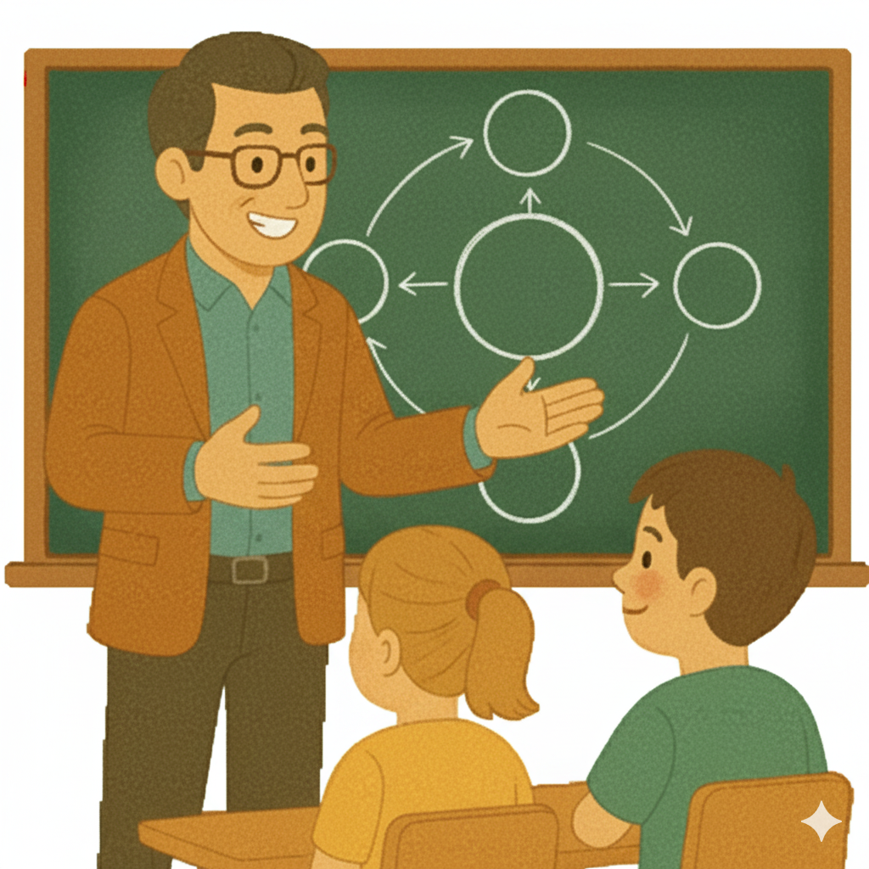
أستكمل فهمي
5 دقائق

Slide 67
أستخرج من النص أفعال الكلام الدالة على التعبير عن موقف شخصي، والرضا عن الحياة الجديدة للكاتب.
يوجه المدرس المتعلمين إلى استخراج العبارات الدالة على التعبير عن الرأي، وعلى الرضا عن الحياة الجديدة مع التصريح بسيرورة الإنجاز
أَسْتَخْرِجُ مِنَ ٱلنَّصِّ عِبَارَاتٍ تَدُلُّ عَلَى:
 | التعريف
 | الإثبات
 | التفسير

Slide 68
أستخرج من النص أفعال الكلام الدالة على التعبير عن موقف شخصي، والرضا عن الحياة الجديدة للكاتب.
يوجه المدرس المتعلمين إلى استخراج العبارات الدالة على التعبير عن الرأي، وعلى الرضا عن الحياة الجديدة مع التصريح بسيرورة الإنجاز
أَسْتَخْرِجُ مِنَ ٱلنَّصِّ عِبَارَاتٍ تَدُلُّ عَلَى:
فَإِنَّ الذَّكَاءَ الاصْطِنَاعِيَّ هُوَ عِلمُ هَنْدسةِ إِنْشاءِ آلاتٍ ذَكِيَّةٍ إنَّهُ عِلْمُ إنْشَاءِ أجْهِزَةٍ وَبَرَامِجِ حَاسُوبٍ فَإِنَّ الذَّكَاءَ الاصْطِنَاعِيَّ هُوَ عَمَليّةُ مُحَاكَاةِ الذَّكَاءِ البَشَرِيِّ | التعريف
وِفْقاً لَهُ، فَإِنَّ الذَّكَاءَ الاصْطِنَاعِيَّ هُوَ... وبِهَذَا يُقَدِّمُ النِّظَامُ عَمَلاً أَكْبَرَ مِنْ عَمَلِيَّةِ بَحْثٍ عَادِيَّةٍ. | الإثبات
أي إنَّهُ عِلْمُ إنْشَاءِ أجْهِزَةِ وبَرامِج حَاسُوب وبِهَذا ٱلْمَعْنَى، فَإِنَّ ٱلذَّكَاءَ ٱلِاصْطِناعِيَّ هُوَ عَمَليةُ مُحَاكَاةِ ٱلذَّكاءِ ٱلْبَشَرِيِّ فَهِيَ مُحَاوَلَةُ تَقْلِيدِ سُلُوكِ البَشَرِ | التفسير

Slide 69
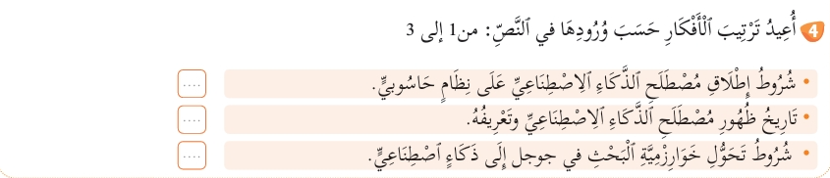
نتتبع تسلسل الأحداث داخل النص ونرتبها من 1 إلى 3.
يدعو المدرس المتعلمين إلى الاشتغال فرديا لأجل تتبع الأحداث وترتيبها حسب ورودها في النص ، ثم يطلب منهم تعليل إجاباتهم، ويقدم لهم التغذية الراجعة ثم يطلب منهم التصحيح على الكراسات

Slide 70
نتتبع تسلسل الأحداث داخل النص ونرتبها من 1 إلى 3.
يدعو المدرس المتعلمين إلى الاشتغال فرديا لأجل تتبع الأحداث وترتيبها حسب ورودها في النص ، ثم يطلب منهم تعليل إجاباتهم، ويقدم لهم التغذية الراجعة ثم يطلب منهم التصحيح على الكراسات
2
1
3

Slide 71
5 دقائق

Slide 72
من يذكرني بما تعلمناه اليوم على مستوى الطلاقة؟
يوجه المدرس المتعلمين إلى تحديد ما تعلموه على مستوى الطلاقة
تعلمنا اليوم:
③......................................................................................

Slide 73
دونوا في دفاتركم الجواب الآتي:
يوجه المدرس المتعلمين إلى كتابة الجواب في الدفاتر
① اكتسبنا مفردات مرتبطة بالقراءة وهي :
مفردات: – الآلات الذكية – المحاكاة – الذكاء البشري – خوارزمية – برامج الحاسوب- الذكاء الاصطناعي
أفعال الكلام: عبارات تدل على:
- التعريف (فَإِنَّ الذَّكَاءَ الاصْطِنَاعِيَّ هُوَ عِلمُ هَنْدسةِ إِنْشاءِ آلاتٍ ذَكِيَّةٍ
أي إنَّهُ عِلْمُ إنْشَاءِ أجْهِزَةٍ وَبَرَامِجِ حَاسُوبٍ
فَإِنَّ الذَّكَاءَ الاصْطِنَاعِيَّ هُوَ عَمَليّةُ مُحَاكَاةِ الذَّكَاءِ البَشَرِيِّ )
-الإثبات (وِفْقاً لَهُ، فَإِنَّ الذَّكَاءَ الاصْطِنَاعِيَّ هُوَ.../
وبِهَذَا يُقَدِّمُ النِّظَامُ عَمَلاً أَكْبَرَ مِنْ عَمَلِيَّةِ بَحْثٍ عَادِيَّةٍ.)
-التفسير (أي إنَّهُ عِلْمُ إنْشَاءِ أجْهِزَةِ وبَرامِج حَاسُوب
وبِهَذا ٱلْمَعْنَى، فَإِنَّ ٱلذَّكَاءَ ٱلِاصْطِناعِيَّ هُوَ عَمَليةُ مُحَاكَاةِ ٱلذَّكاءِ ٱلْبَشَرِيِّ
فَهِيَ مُحَاوَلَةُ تَقْلِيدِ سُلُوكِ البَشَرِ )

Slide 74
من يذكرني بما تعلمناه اليوم على مستوى الفهم المباشر؟
يوجه المدرس المتعلمين إلى تحديد المعلومات الصريحة التي تعرفوها في هذه الحصة
أهم أحداث النص:
④......................................................................................

Slide 75

نلخص مضمون النص شفهيا
يوجه المدرس المتعلمين إلى تلخيص مضمون النص شفهيا بشكل فردي، ويعبرون عما استفادوه من النص
حصيلتي: نلخص مضمون النص شفهيا

Slide 76
قبل توديعكم، أدعوكم إلى الإجابة عن هذا السؤال في منازلكم:
يوجه المدرس المتعلمين إلى كتابة موضوع عن اختراع تكنولوجي نال إعجابهم
لَخِّصْ مَضْمُونَ النَّصِّ بِحَيْثُ لَا تَتَعَدَّى سَبْعَةَ أسْطُرٍ.

Slide 77

وَصَلْنَا إِلَى نِهَايَةِ ٱلْحصَّةِ. لَا تَنْسَوْا مُرَاجَعَةَ دُرُوسِكُمْ، وَإِنْجَازَ وَاجِبَاتِكُمْ.
إلى الحصة القادمة.

